Slide 1
Библиотека БГАА празднует День библиотек
Подготовила Анна Реут

Slide 2
Республика Беларусь ежегодно 15 сентября отмечает День библиотек. Этот праздник был учрежден Указом Президента в 2001 году по инициативе белорусской библиотечной ассоциации.

Slide 3
День библиотек — это профессиональный праздник для всех работников белорусских библиотек, а также важный день для всех любителей чтения.

Slide 4
История праздника
Событие учреждено главой белорусского государства в 2001 году. В качестве даты был выбран день основания главного книжного хранилища страны – Национальной библиотеки (1922 год), которая в то время носила название им. В.И. Ленина.

Slide 5
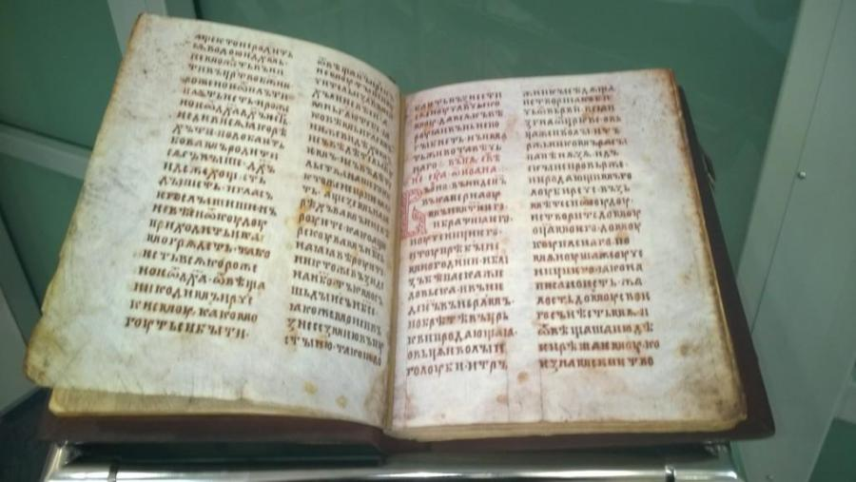
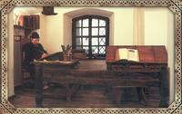
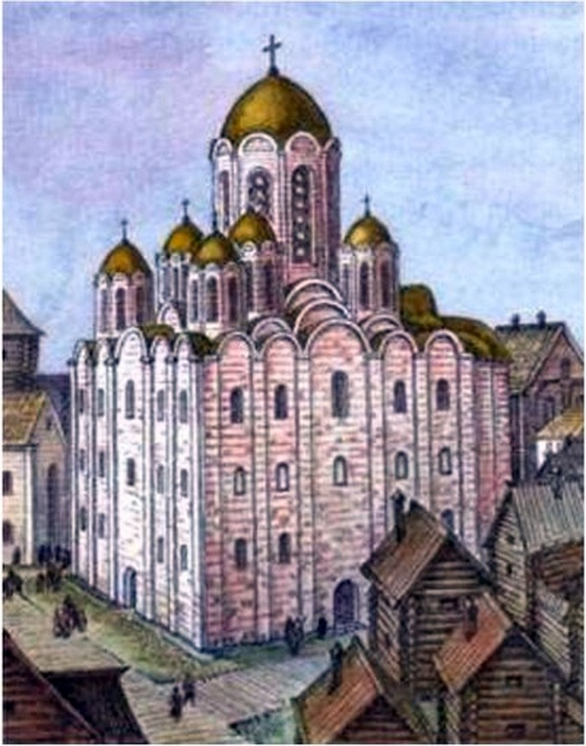
Сама история возникновения библиотек на территории современной Беларуси началась еще в XI веке. Первыми хранителями книг были монахи и церковнослужители. Наиболее древней считается библиотека Полоцкого Софийского собора.

Slide 6
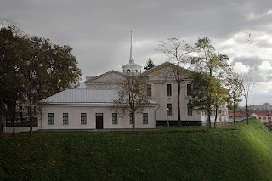
В 1830 году жители Гродно смогли стать первыми посетителями публичной библиотеки, а крупнейшие книгохранилища находились в Слуцке, Минске и Могилеве.
Гродненская областная научная библиотека

Slide 7
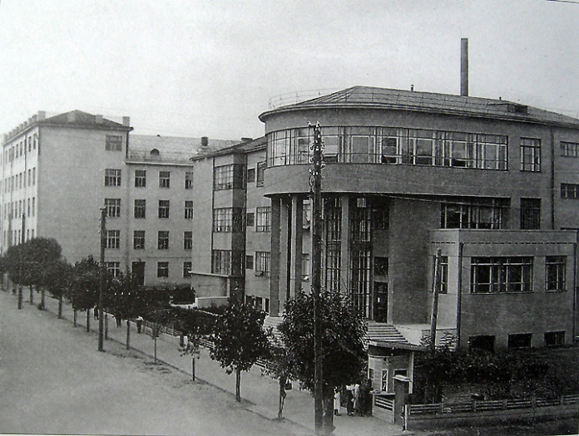
Национальная минская библиотека входила в лучшую 30-ку книгохранилищ мира по ценности и количеству имеющихся в наличии книжных экземпляров.

Slide 8
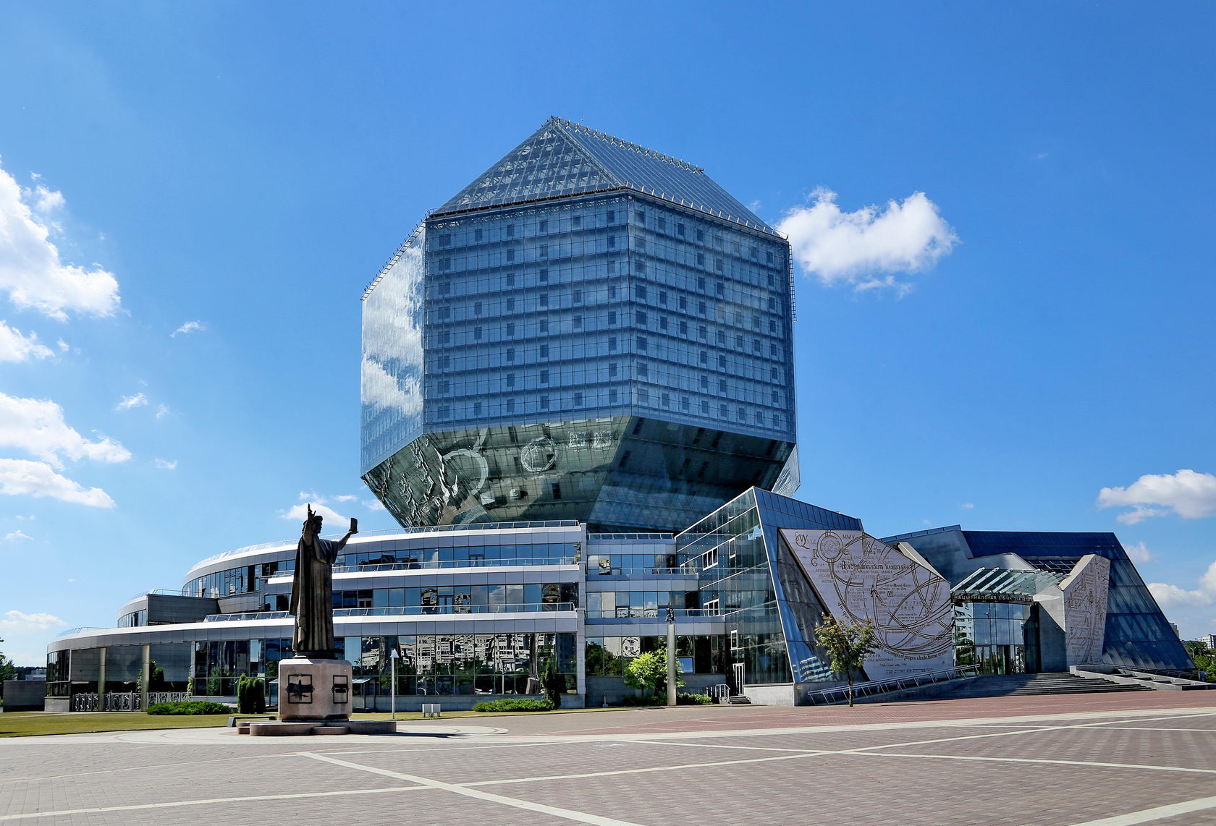
Строительство здания современной Национальной библиотеки началось в ноябре 2002 г., а уже через шесть лет объект был введен в эксплуатацию. Сегодня это не просто обычное книгохранилище, а одна из главных достопримечательностей столицы и республики.

Slide 9
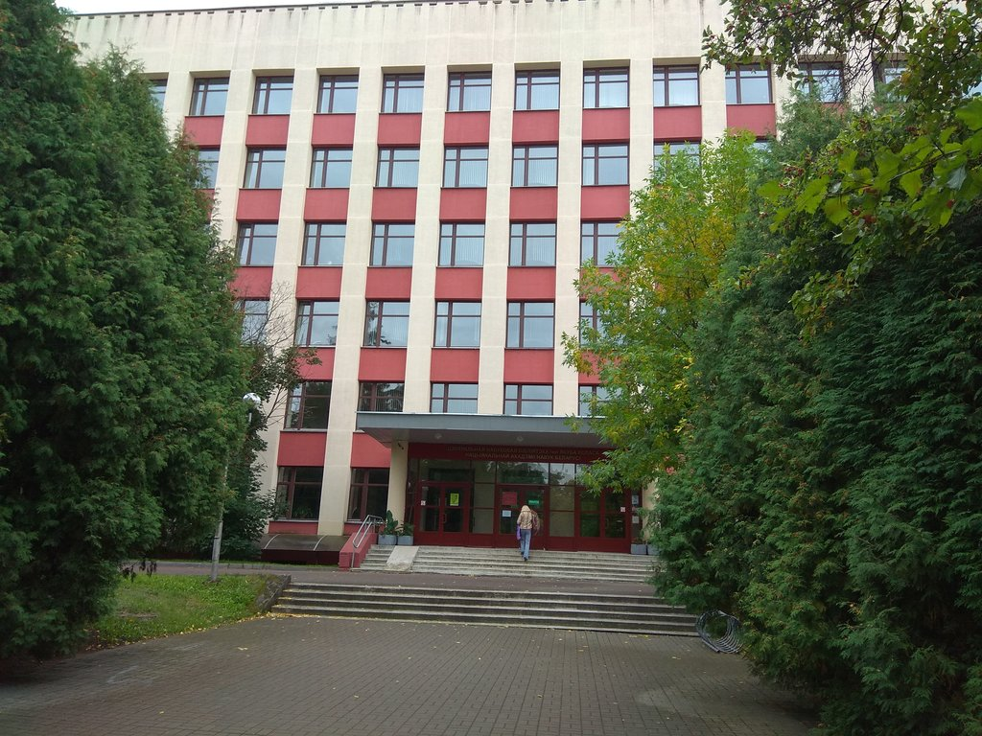
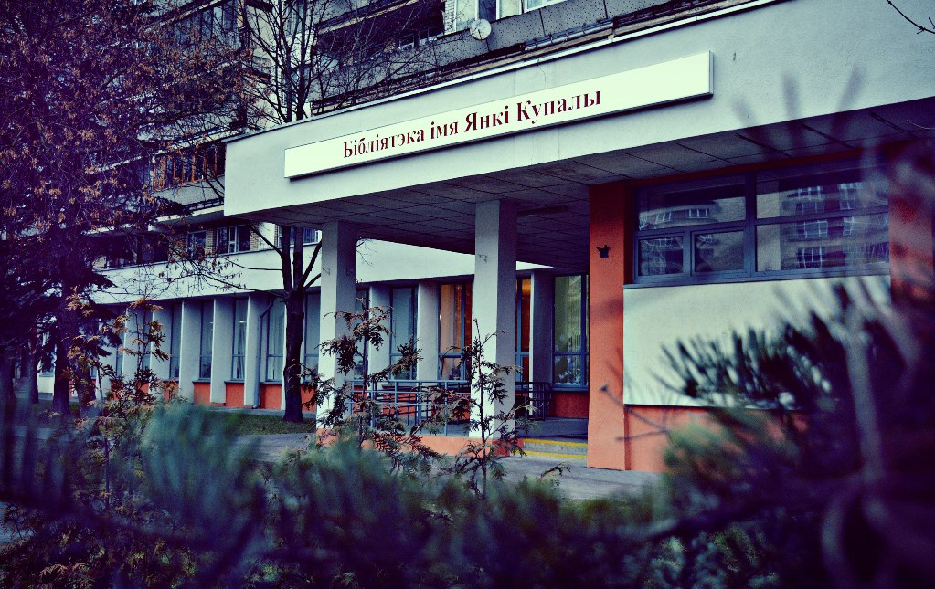
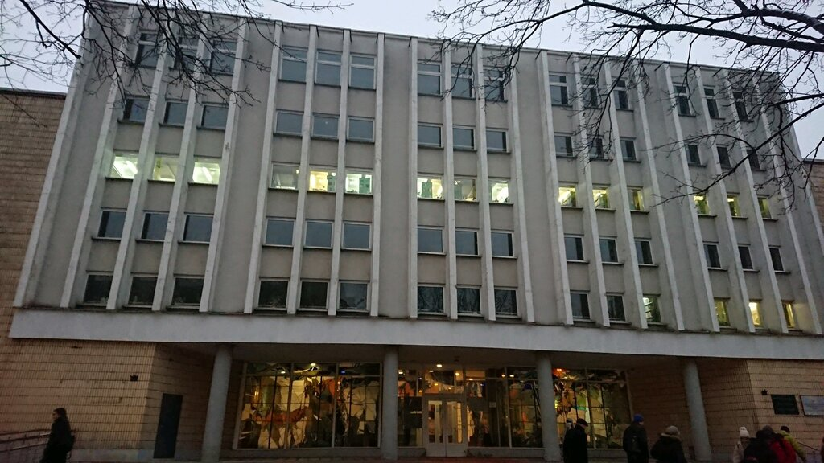
Подсчитано, что около половины населения Беларуси пользуется библиотеками. Одна библиотека в Беларуси насчитывает 2,4 тысячи человек, что почти соответствует стандартам ЮНЕСКО.

Slide 10
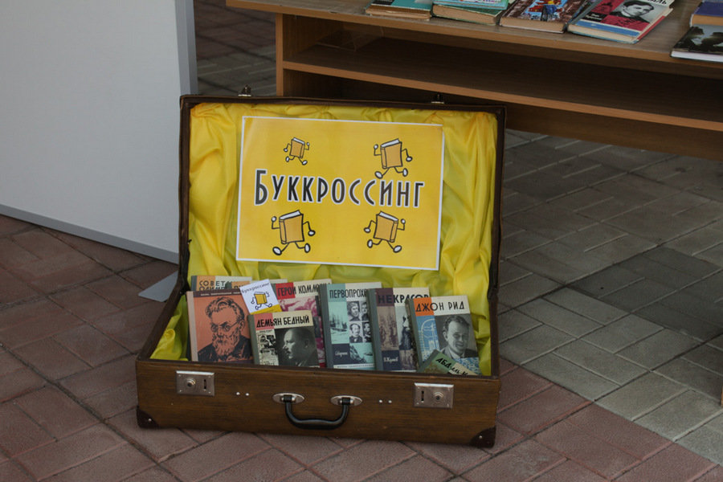
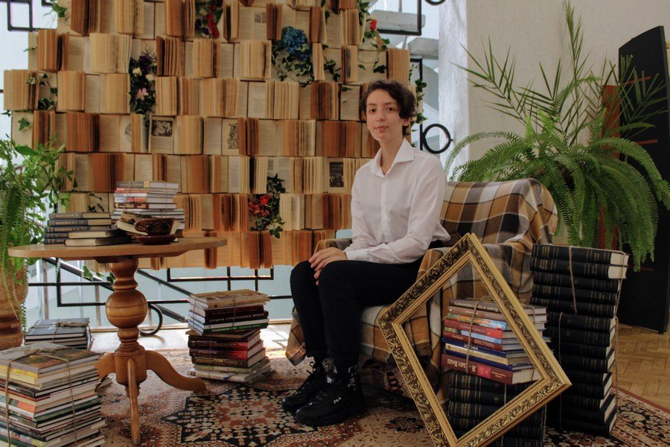
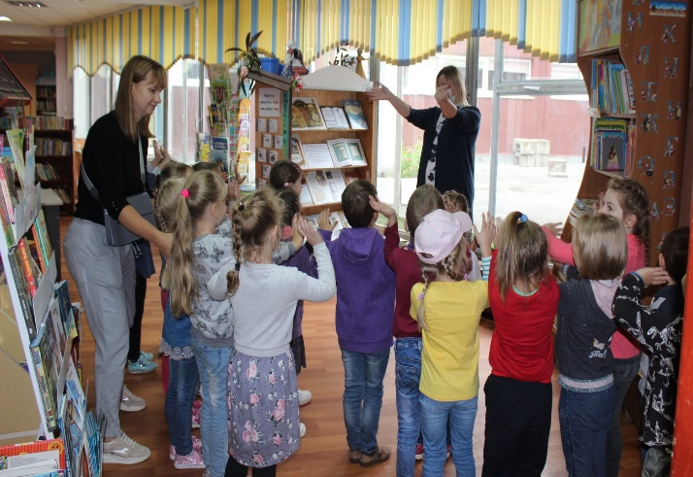
Традиционно в День библиотек проводятся различные мероприятия. Они направлены на повышение статуса и престижа библиотек, культурных и образовательных центров.

Slide 11
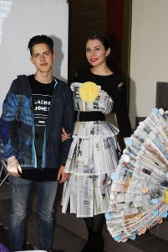
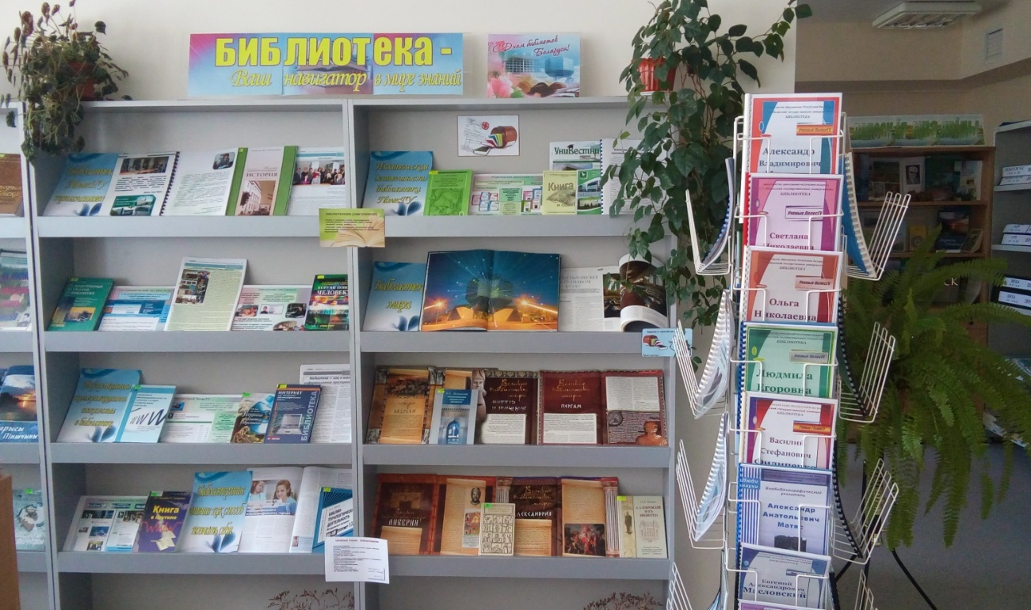
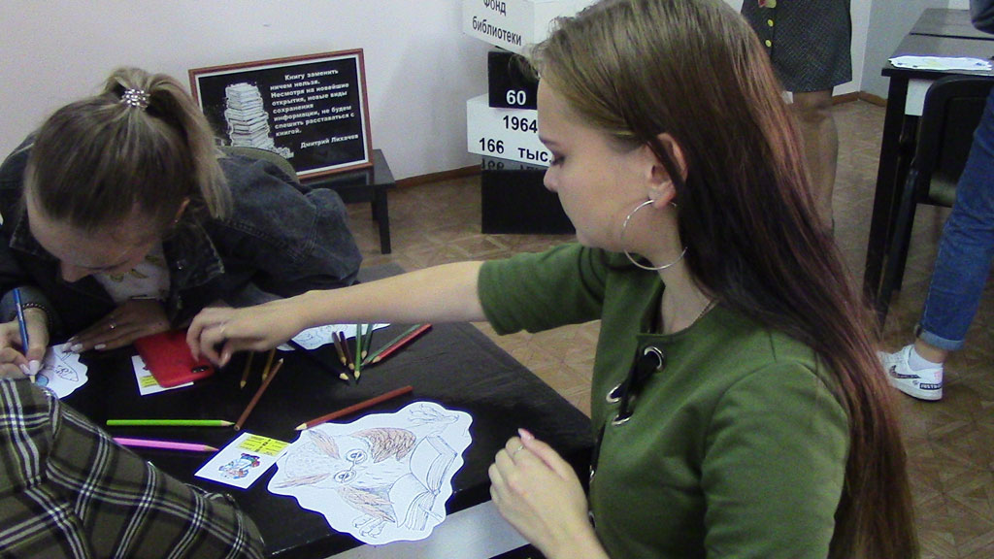
Это могут быть торжественные встречи библиотекарей, выставки, круглые столы, презентации различных публикаций и т. д.

Slide 12
Библиотека Белорусской Государственной Академии Авиации как и остальные библиотеки страны отмечает свой профессиональный праздник.

Slide 13
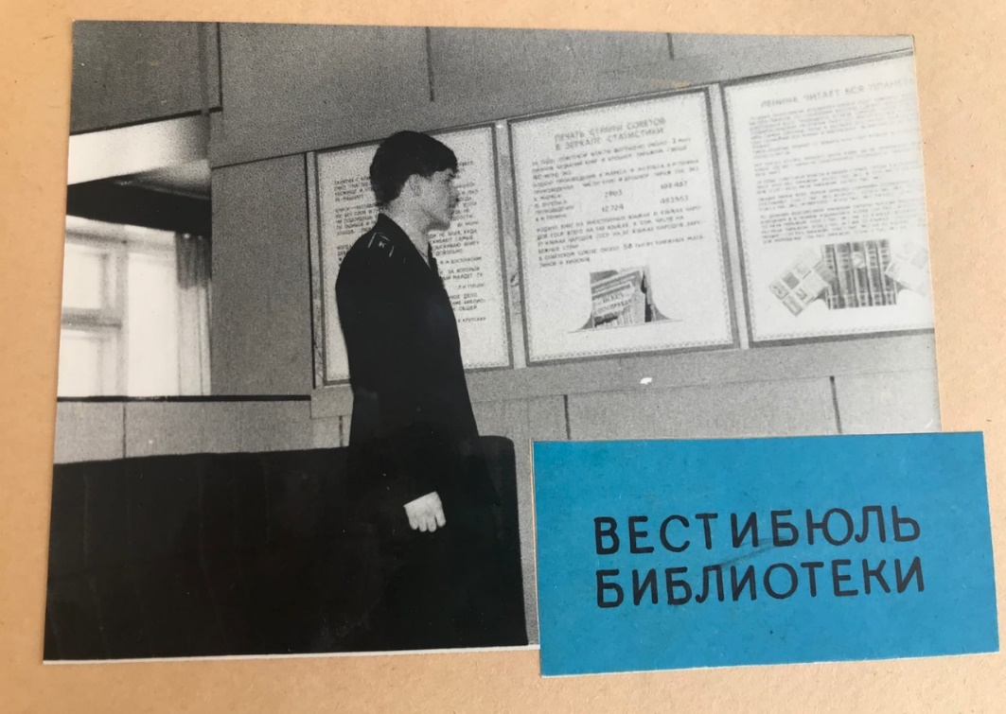
Свои двери библиотека открыла в далеком 1974 году

Slide 14
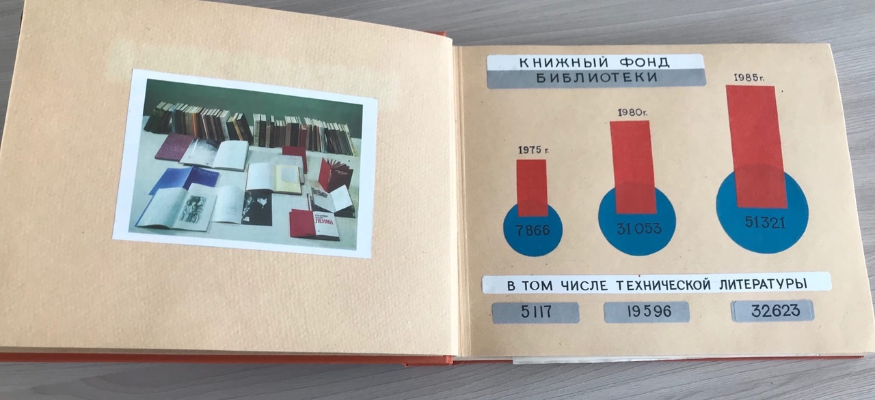
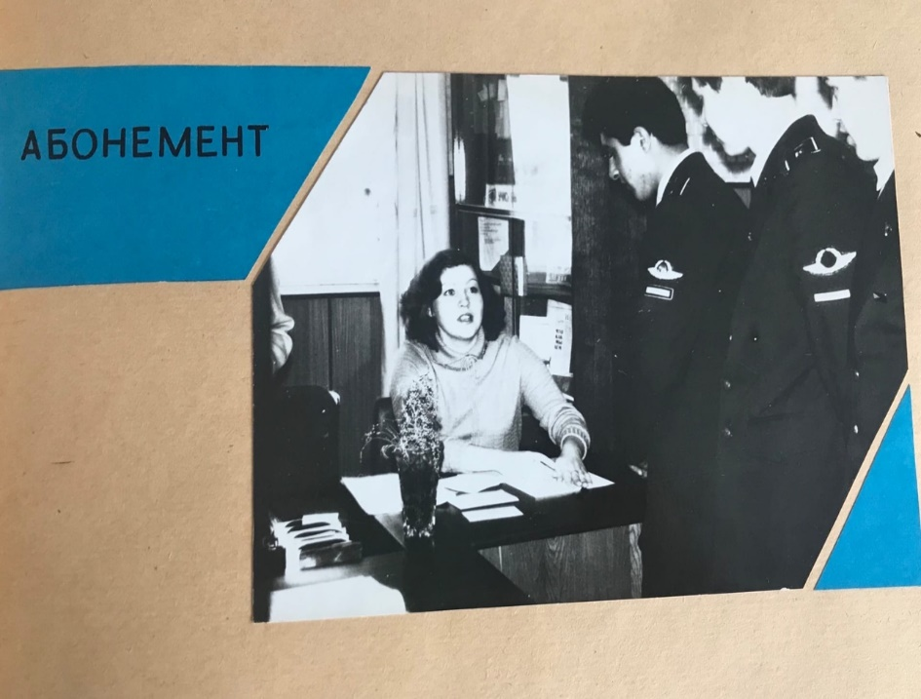
Отправиться в виртуальное путешествие в прошлое библиотеки поможет нам фотоархив

Slide 15
Посредством фотодокументов мы имеем возможность окунуться в ту атмосферу, в тот исторический промежуток времени, когда был сделан снимок

Slide 16
Собранные здесь фотодокументы и материалы иллюстрируют важные образовательные процессы на базе библиотеки, гражданско-патриотические акции, успехи курсантов в учебе, исследованиях и интеллектуальных соревнованиях, интересы молодежи в свободное время.

Slide 17
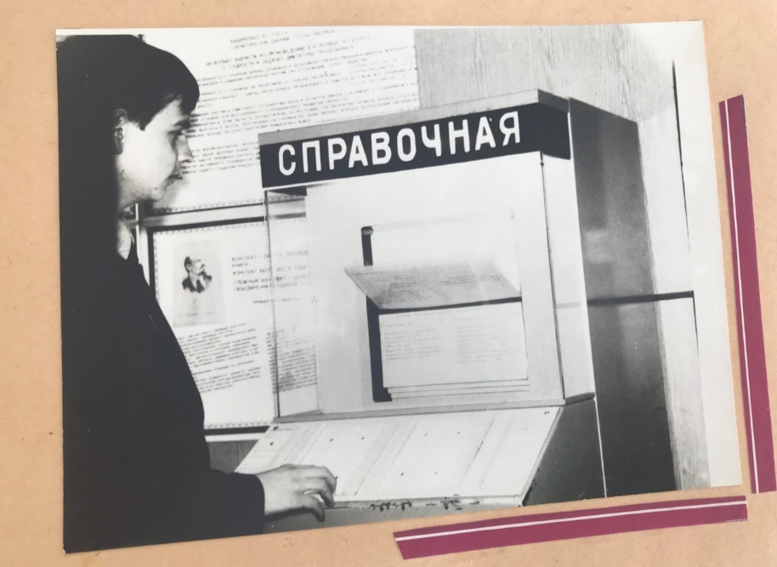
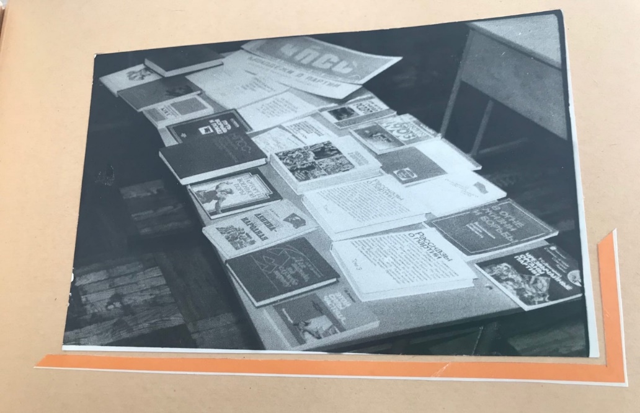
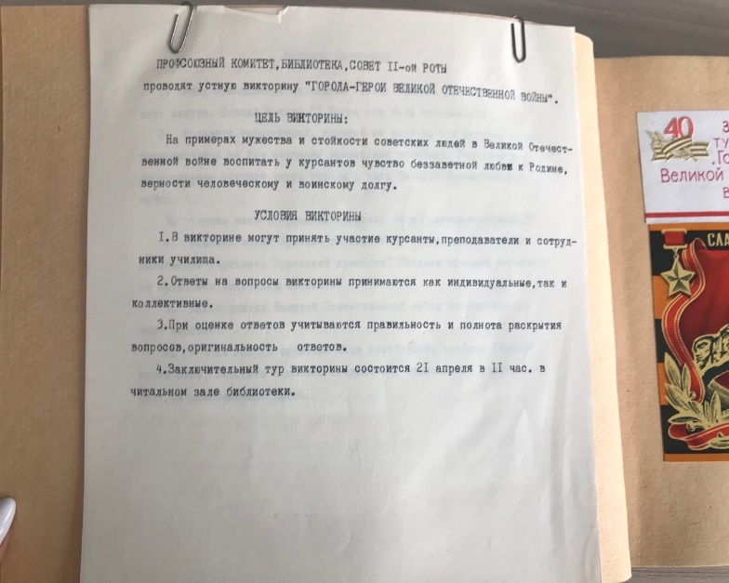
Фотографии являются исторической ценностью как для библиотеки, так и для академии

Slide 18
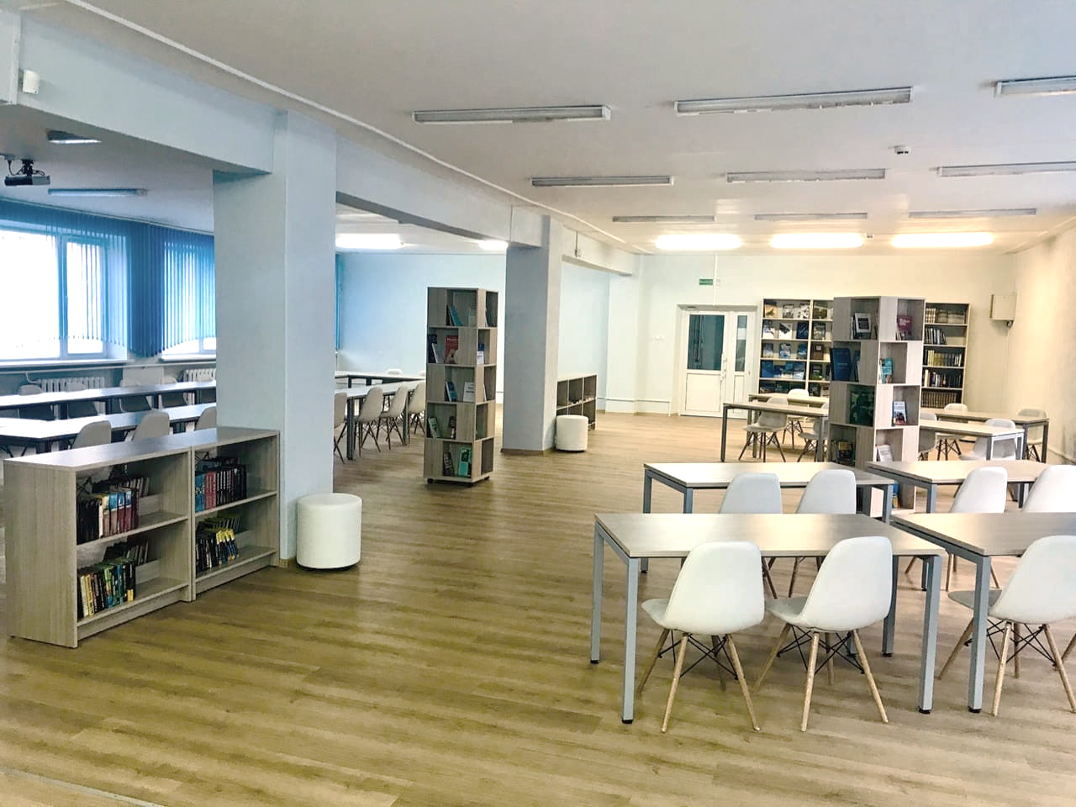
В 2020 году библиотека была полностью обновлена.

Slide 19
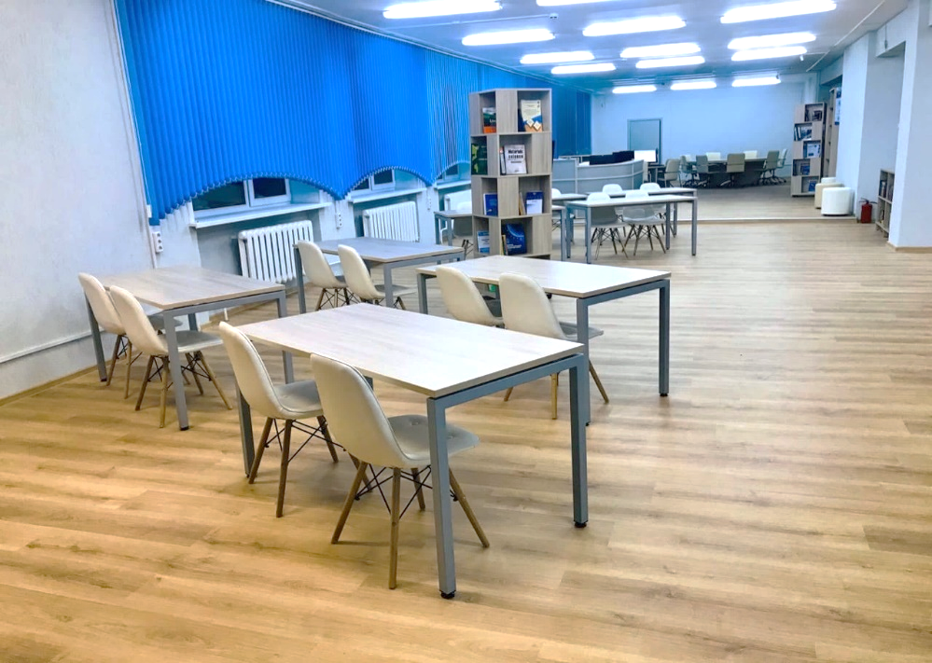
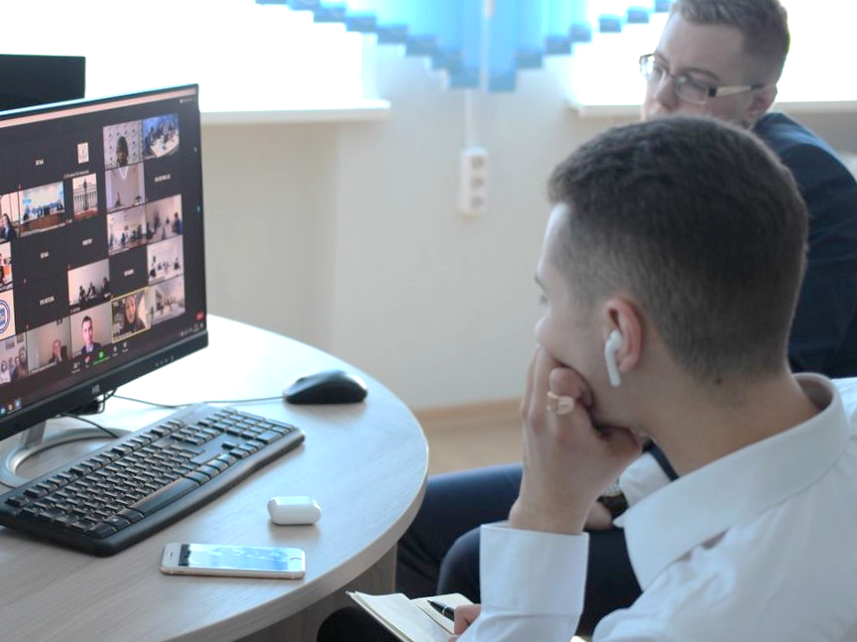
На сегодняшний день библиотека Белорусской Государственной Академии Авиации - это универсальные книжные коллекции, свободный доступ к ресурсам Интернет, компетентный коллектив библиотеки и комфортные условия работы.

Slide 20
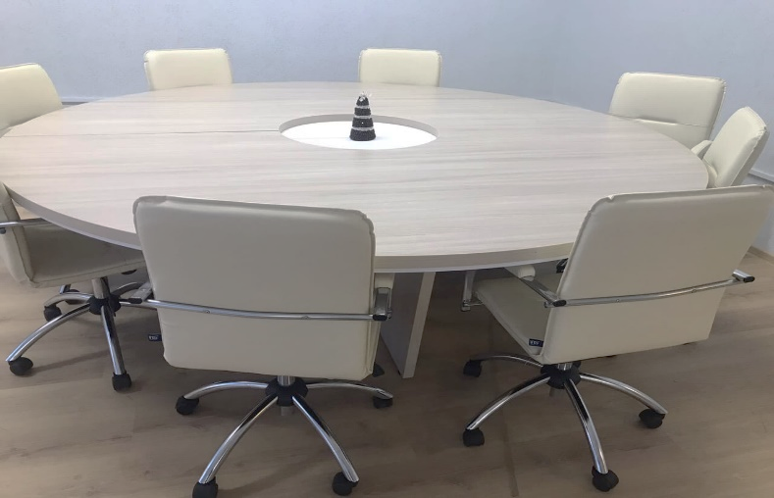
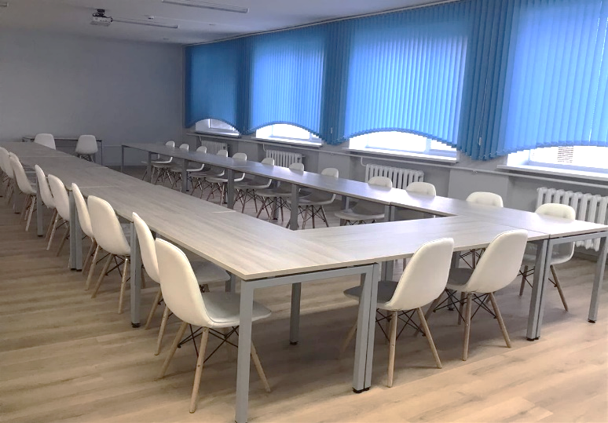
Наличие читальных залов, в том числе для научной работы, количество рабочих мест. В библиотеке 3 пункта обслуживания (абонемент, общий читальный зал, зал для научных работников), 6 книгохранилищ.

Slide 21
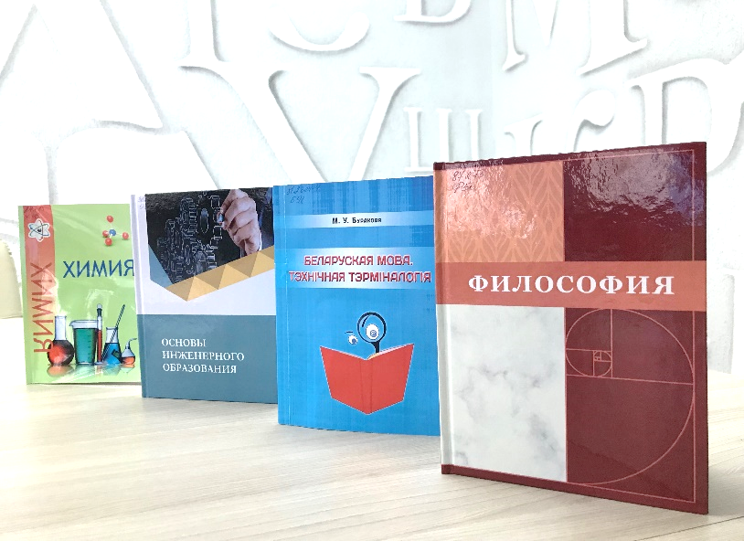
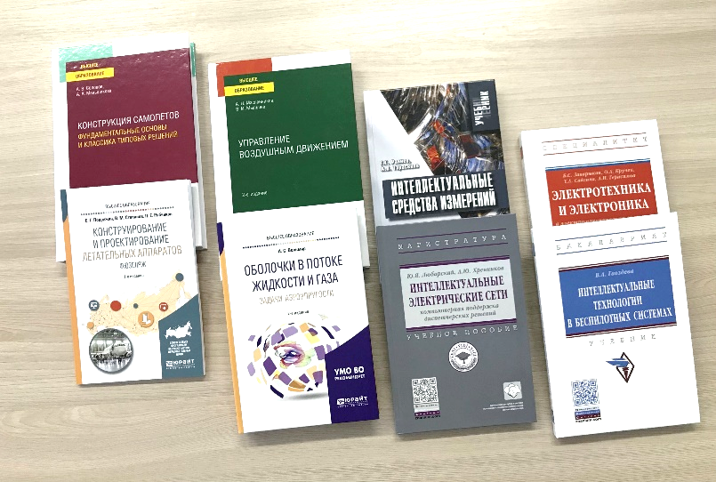
Библиотека комплектуется в соответствии с профилем БГАА. В основном это учебники, учебно-методическая и научно-техническая литература, нормативные документы, регламентирующие техническую эксплуатацию ВС.

Slide 22
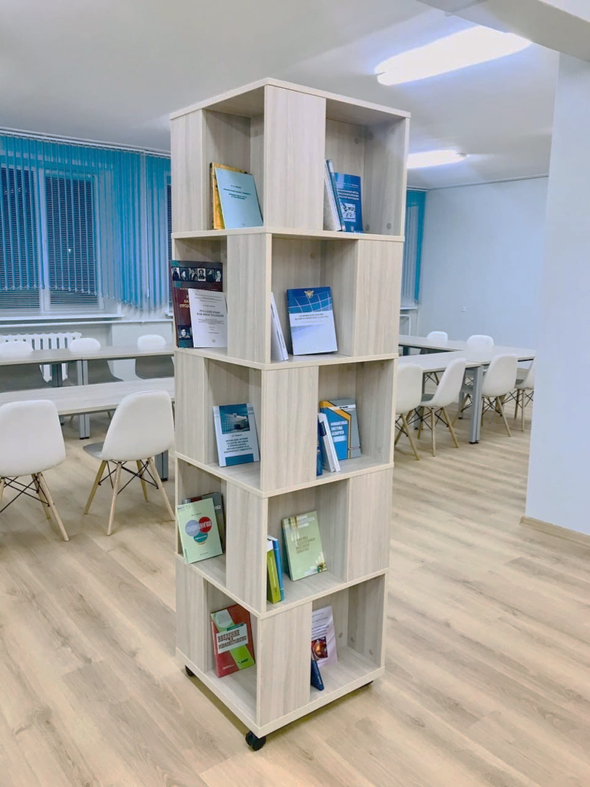
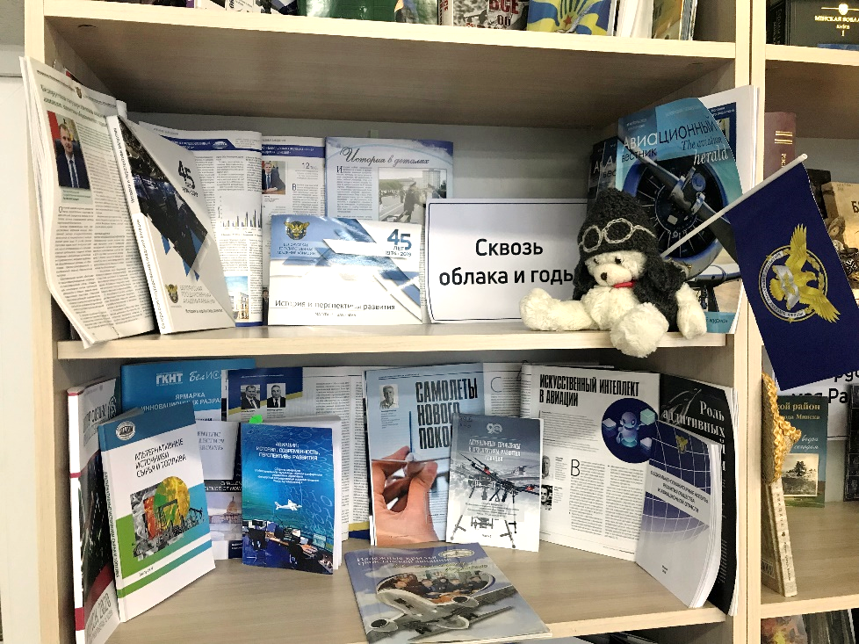
Ежедневно обслуживает около 100 пользователей и выдает около 90 экземпляров изданий.

Slide 23
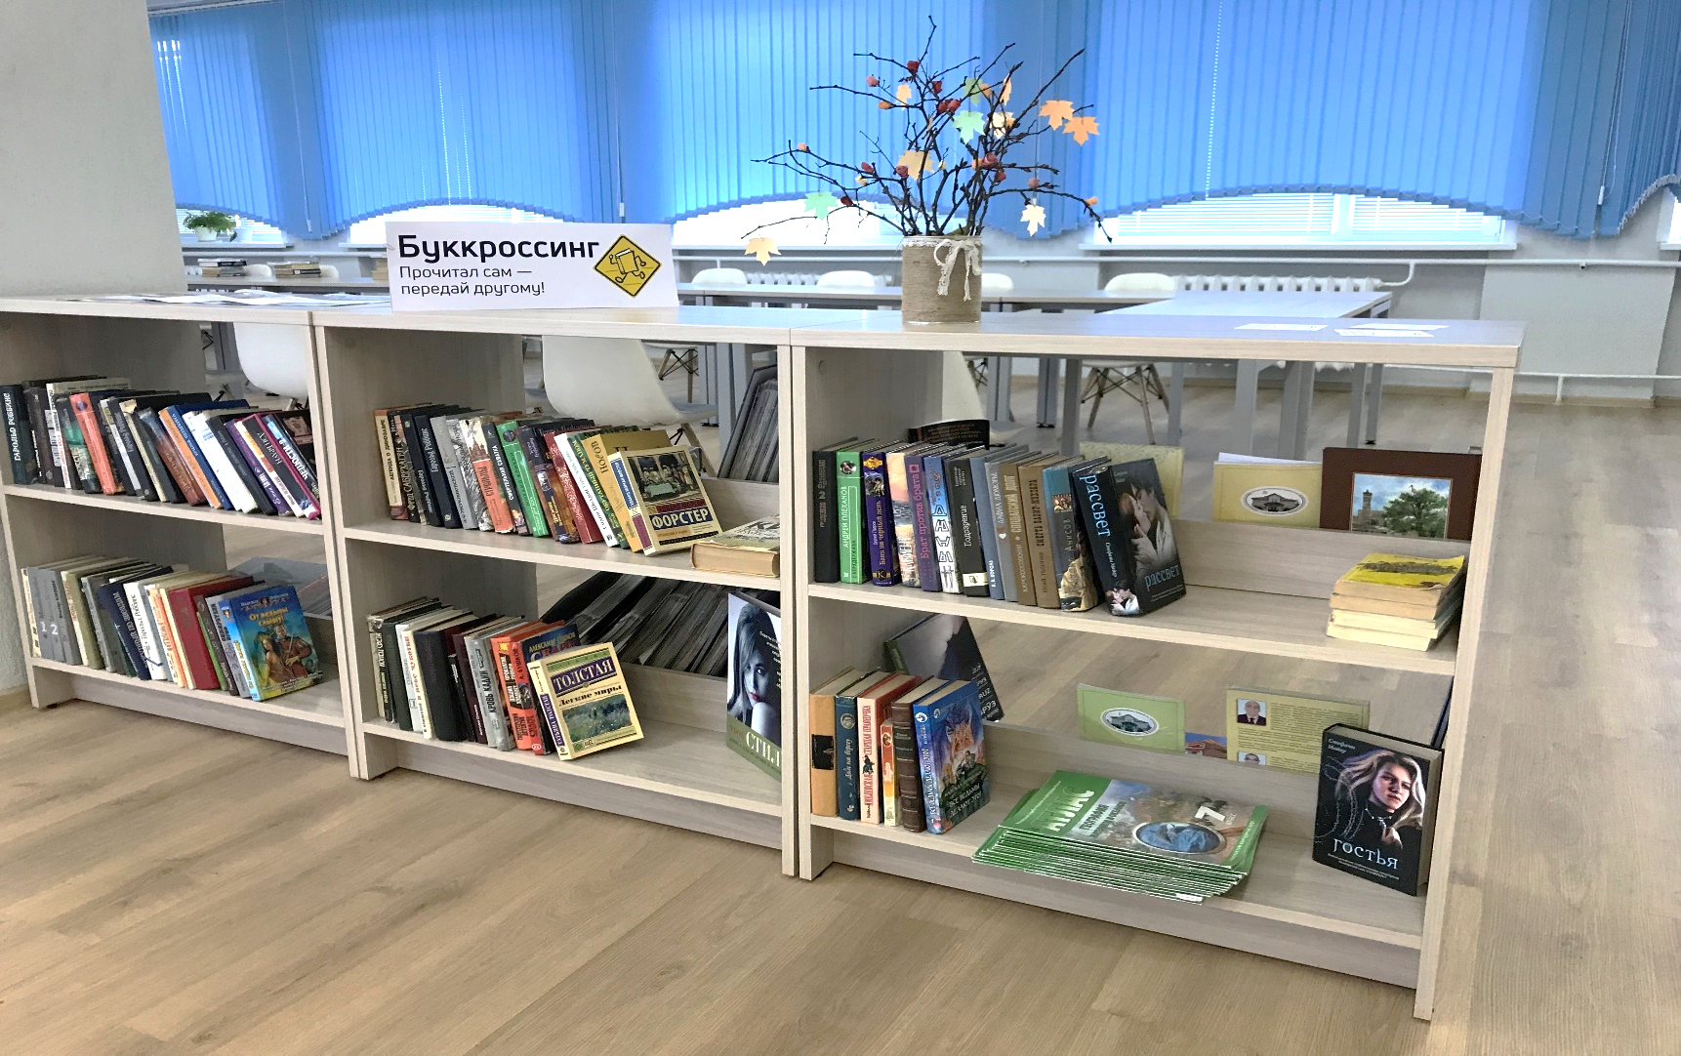
Свободный книгообмен Сегодня движение буккросинга получило огромную популярность по всему миру. Буккросинг в библиотеке БГАА - это настоящий «круговорот книг», демонстрирующий неистребимый интерес молодежи к чтению и к получению знаний посредством чтения.

Slide 24
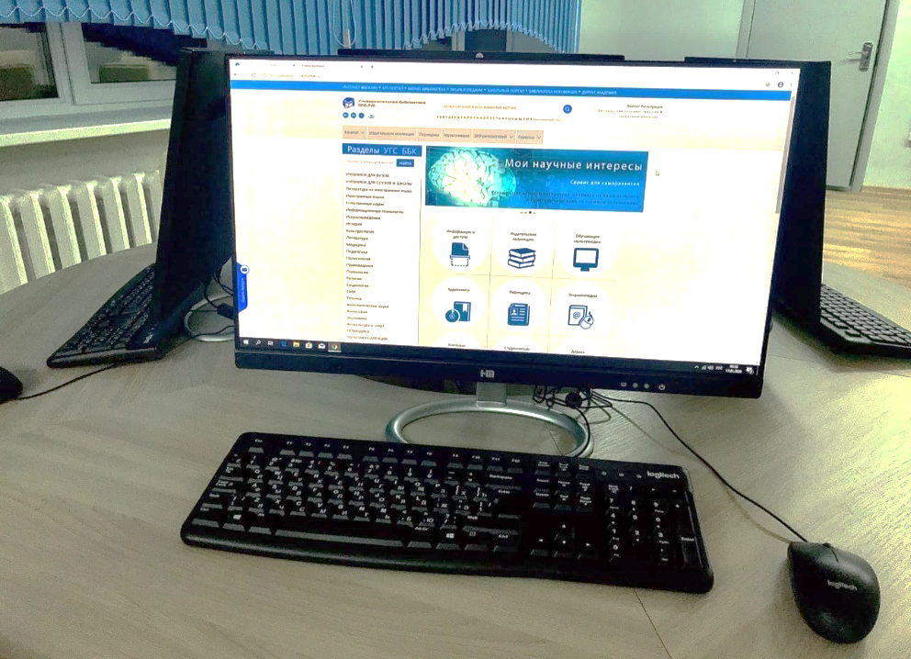
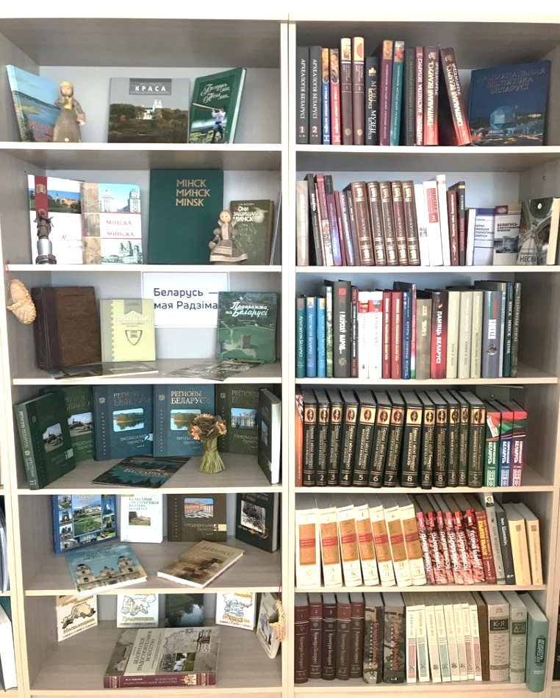
Библиотека видит свою миссию в следующем:
формирование, сохранение и использование универсального фонда документов
предоставление информационных ресурсов для БГАА

Slide 25
Основными задачами библиотеки являются:
интеграция в мировое информационное пространство.
понимание и удовлетворение информационных потребностей пользователя;
создание современной информационной инфраструктуры, обеспечивающей максимально быстрый доступ к отечественным и мировым информационным ресурсам;

Slide 26
Для выполнения поставленных задач Библиотека БГАА стремится:
соответствовать возрастающим информационным потребностям читателей
постоянно повышать профессионализм сотрудников

Slide 27
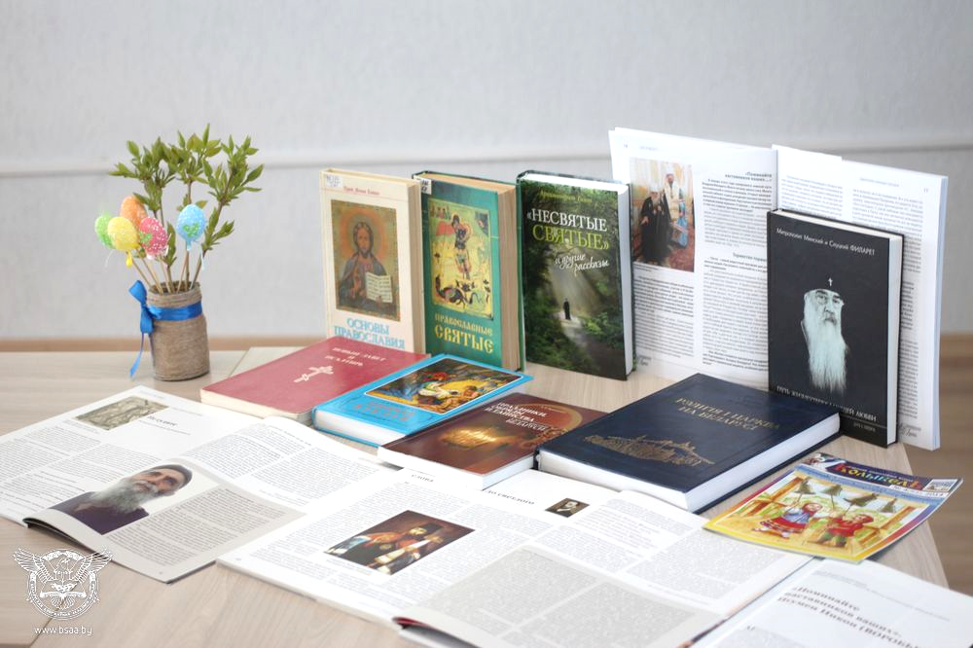
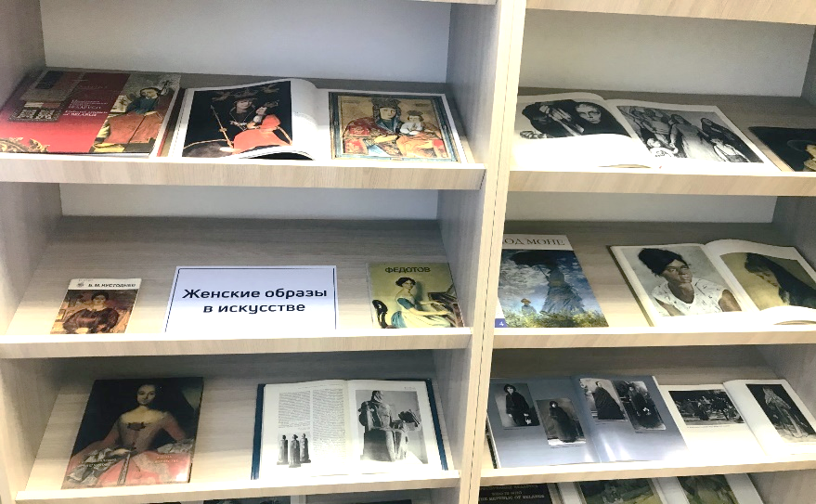
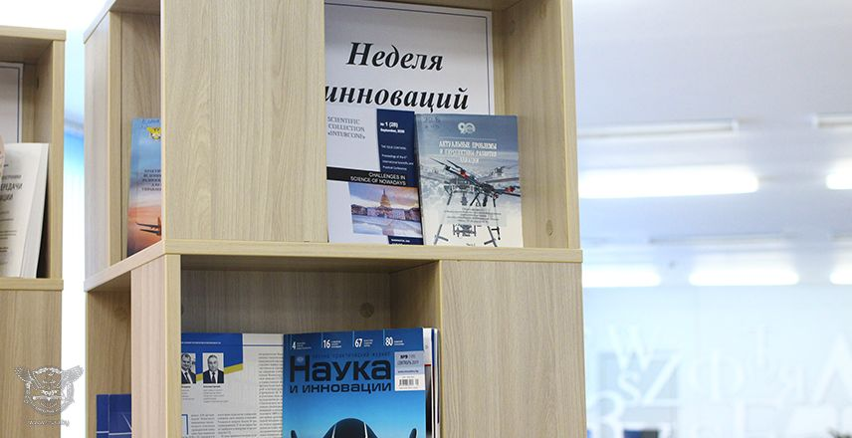
В библиотеке проводятся выставки и презентации, посвященные различным датам, тематике.

Slide 28
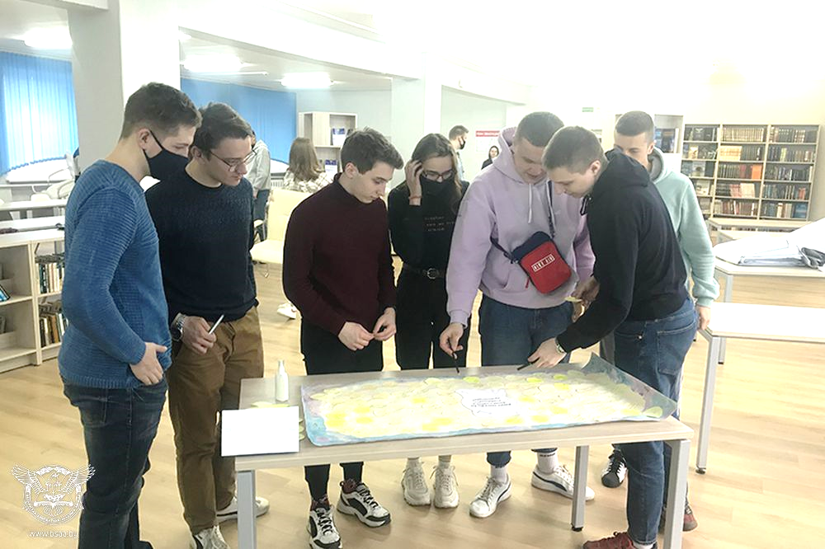
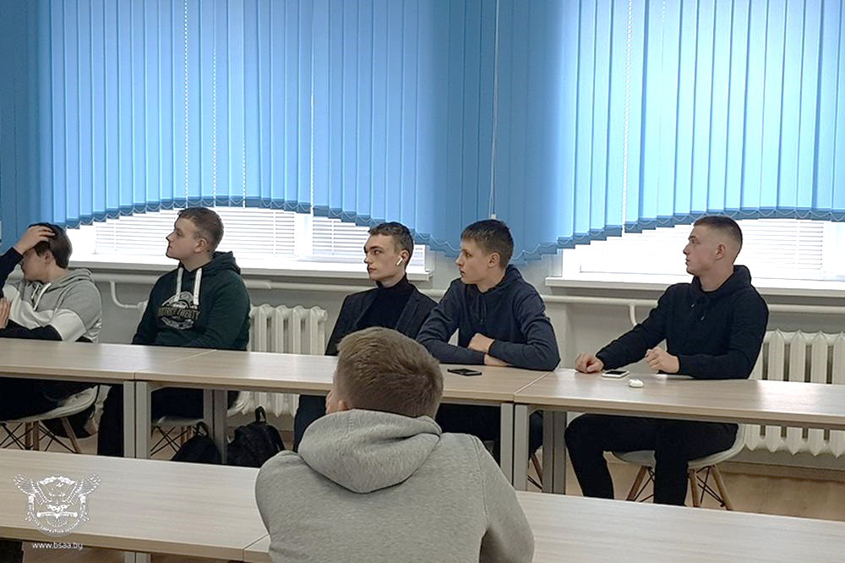
Различные мероприятия проходят на базе библиотеки ежедневно, что придает Библиотеке БГАА статус не только образовательного, но и культурно - досугового центра академии.

Slide 29
К своему профессиональному празднику библиотека БГАА подготовила акцию «С любовью к библиотеке», где каждый читатель может оставить пожелание библиотеке академии.

Slide 30
Книги — мудрость, кладезь знаний — Знает каждый человек. Так давайте помнить будем Мы про День библиотек! Запах и страниц шуршанье Не заменит интернет. Пусть живут библиотеки, Дарят нам ученья свет!

